Slide 1
ПЕРВАЯ ДОВРАЧЕБНАЯ ПОМОЩЬ
Презентация для учащихся 3-х классов
Учитель начальных классов Биткова Лариса Викторовна

Slide 2
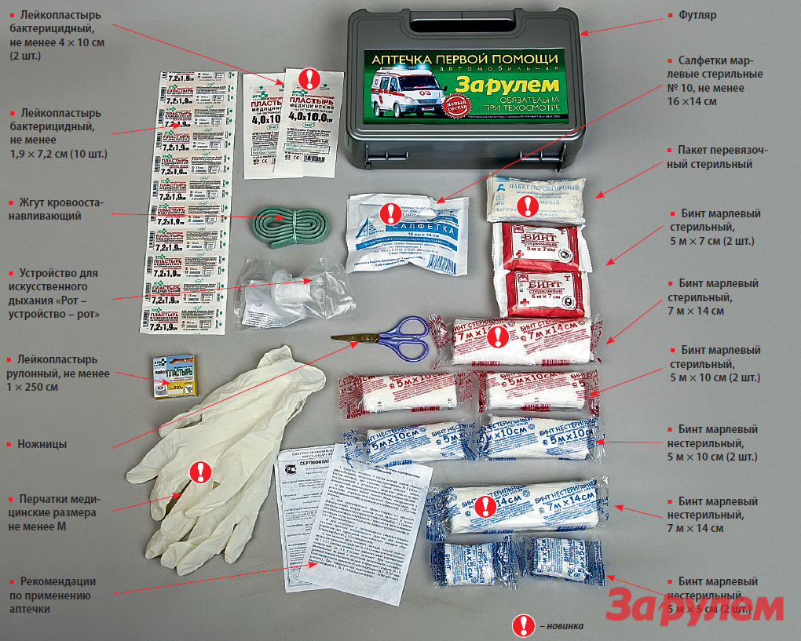

Slide 3
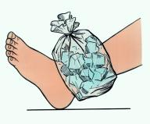
Доврачебная помощь
ПЕРВАЯ ПОМОЩЬ ПРИ УШИБАХ, РАСТЯЖЕНИЯХ И ПЕРЕЛОМАХ
Полиэтиленовый пакет со льдом,
наложенный на голеностопный
сустав при растяжении связок

Slide 4
Растяжения и разрывы связок, сухожилий, мышц
Иммобилизация верхней конечности при повреждении (вывихе) плечевого сустава с помощью косынки: а, б — этапы иммобилизации.

Slide 5
Иммобилизация пострадавшего при ранении в грудь.

Slide 6
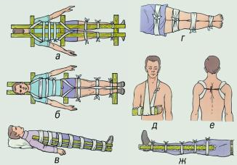
Иммобилизация при помощи подручных средств:
а, б - при переломе позвоночника;
в, г - иммобилизация бедра;
д - предплечья;
е - ключицы;
ж - голени.

Slide 7
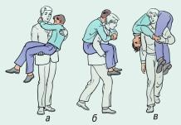
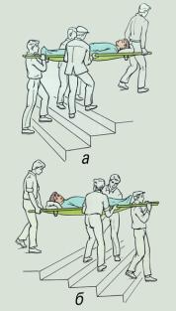
Способы транспортировки пострадавших

Slide 8
ПЕРВАЯ ПОМОЩЬ ПРИ ОТМОРОЖЕНИЯХ
Большое значение при оказании первой помощи имеют мероприятия по общему согреванию пострадавшего (горячий кофе, чай, молоко).
Главное не допустить согревания переохлажденных участков тела снаружи.
Повязка должна закрывать только область с пораженным побледнением кожи.
Повязку оставляют до тех пор, пока не появится чувство жара и не восстановится чувствительность в пальцах рук или ног.
Очень важно обеспечить неподвижность переохлажденных пальцев кистей и стоп.
При общем переохлаждении с потерей сознания тело укутывают ватным или шерстяным одеялом.

Slide 9
ПЕРВАЯ ПОМОЩЬ ПРИ ОЖОГАХ
При химических ожогах (кроме ожогов негашеной известью) пораженную поверхность как можно быстрее обильно промывают водой из-под крана.
В случае пропитывания химически активным веществом одежды нужно стремиться быстро удалить ее.
При больших ожогах пострадавший принимает 2-3 таблетки ацетилсалициловой кислоты (аспирина) и 1 таблетку димедрола.
С целью обезболивания пострадавшему дают анальгин (пенталгин, темпалгин, седалгин).
При обширных ожогах пострадавшего завертывают в чистую ткань или простыню и немедленно доставляют в больницу.

Slide 10
ПЕРВАЯ ПОМОЩЬ ПРИ ПОРАЖЕНИИ ЭЛЕКТРИЧЕСКИМ ТОКОМ
Отодвигание пострадавшего от источника электрического тока с помощью сухой палки

Slide 11
ПЕРВАЯ ПОМОЩЬ ПРИ ТЕПЛОВОМ (СОЛНЕЧНОМ) УДАРЕ
Неотложная помощь должна быть направлена на скорейшее охлаждение организма. С этой целью используют как общую (погружение в ванну с водой 18-20°, смачивание кожи пострадавшего водой комнатной температуры с обдуванием теплым воздухом), так и местную гипотермию (лед на голову, подмышечные и паховые области, обтирание губками, смоченными спиртом). При охлаждении у пострадавшего часто возникает двигательное и психическое возбуждение.
При прекращении дыхания или резком его расстройстве необходимо приступить к искусственной вентиляции легких. Когда больной придет в себя, дать ему прохладное обильное питье (крепко заваренный холодный чай).
Лечение пострадавшего должно проводиться в специализированном лечебном учреждении, но мероприятия, направленные на охлаждение организма, необходимо начинать во время транспортировки пораженного.

Slide 12
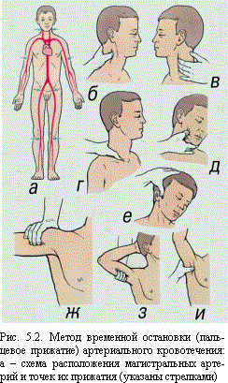
ПЕРВАЯ ПОМОЩЬ ПРИ РАНЕНИИ
Виды кровотечения:
а – артериальное;
б – венозное
После наложения жгута надежно прикрепить к нему записку с указанием времени, даты наложения, фамилии и должности спасателя.

Slide 13
Жгут может накладываться на конечность не более чем на 1,5 - 2 часа, а в холодное время года – 0,5 - 1 час. Периодически через 30 - 60 минут жгут следует ослабить, распустить на несколько минут (на это время пережать сосуд выше жгута пальцем), помассировать (легко) борозду от жгута, предварительно возобновив пальцевое прижатие артерии, и наложить вновь, но уже с большим натяжением. При отсутствии фабричного жгута его можно заменить импровизированным – резиновой трубкой, галстуком, ремнем, поясом, платком, бинтом и т.п. (рис. 5.3.), но не следует использовать проволоку. Для остановки кровотечения с помощью подручных средств используют так называемую закрутку, которую затем фиксируют отдельным бинтом.

Slide 14
Наложение жгута, ремня

Slide 15
Методы остановки кровотечения из сосудов конечностей путем их форсированного сгибания

Slide 16
СЕРДЕЧНО-ЛЕГОЧНАЯ РЕАНИМАЦИЯ.
Положение головы больного при проведении искусственной вентиляции легких по способу изо рта в рот или изо рта в нос.
Подготовка к проведению искусственного дыхания: выдвигают нижнюю челюсть вперед (а), затем переводят пальцы на подбородок и, оттягивая его вниз, раскрывают рот; второй рукой, помещенной на лоб, запрокидывают голову назад (б).

Slide 17
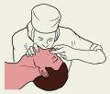
Положение головы больного
при проведении искусственной
вентиляции легких по способу
изо рта в рот или изо рта в нос.
Подготовка к проведению искусственного дыхания: выдвигают нижнюю челюсть вперед (а), затем переводят пальцы на подбородок и, оттягивая его вниз, раскрывают рот; второй рукой, помещенной на лоб, запрокидывают голову назад (б).

Slide 18
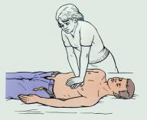
Непрямой массаж сердца.
Положение больного и оказывающего помощь при непрямом массаже сердца.

Slide 19
Следует проводить один вдох пострадавшему на каждые 4-5 сдавливания грудной клетки.
Необходимо периодически освобождать желудок пострадавшего от воздуха, надавливая на подложечную область.

Slide 20
ОБМОРОК
ОБМОРОК – внезапная кратковременная потеря сознания, сопровождающаяся ослаблением деятельности сердца и дыхания. Возникает при быстро развивающемся малокровии головного мозга и продолжается от нескольких секунд до 5-10 минут и более.
ПЕРВАЯ ПОМОЩЬ. Прежде всего, необходимо пострадавшего уложить на спину так, чтобы голова была несколько опущена, а ноги приподняты. Для облегчения дыхания освободить шею и грудь от стесняющей одежды. Тепло укройте пострадавшего, положите грелку к его ногам.
Натрите нашатырным спиртом виски больного и поднесите к носу ватку, смоченную нашатырем, а лицо обрызгайте холодной водой. При затянувшемся обмороке показано искусственное дыхание. После прихода в сознание дайте ему горячий кофе.

